Slide 1
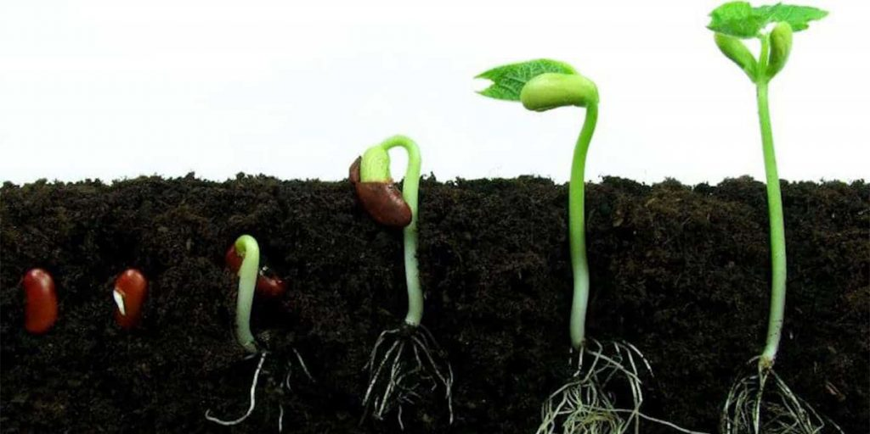
AŞA CUM MOARE SĂMÂNŢA
Studiul 12 pentru
17 septembrie 2022

Slide 2
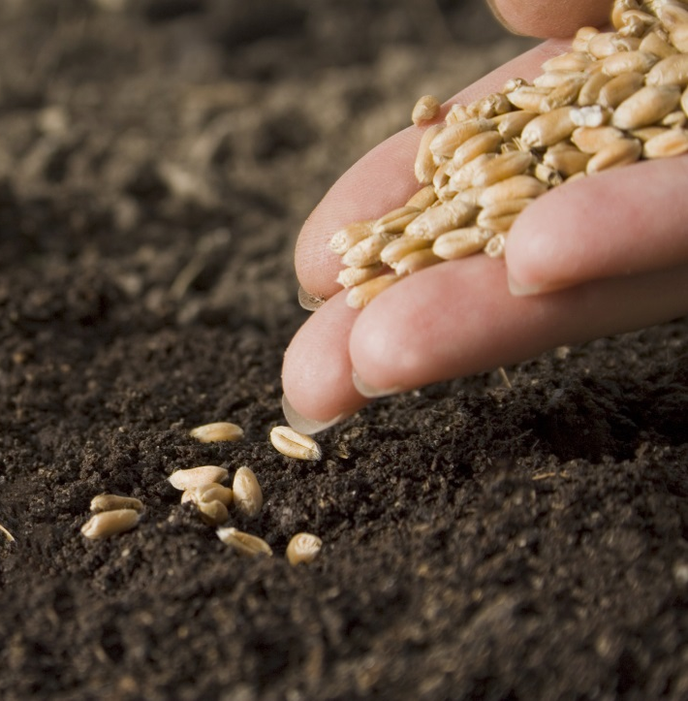
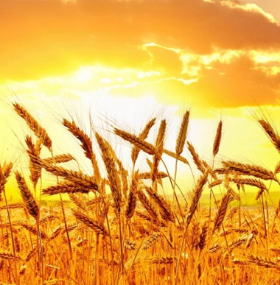
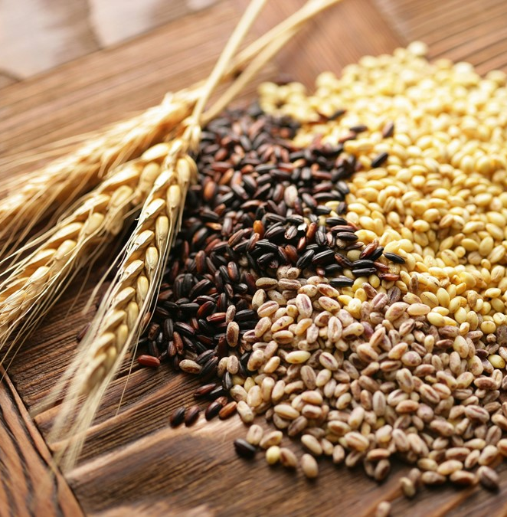
„Adevărat, adevărat vă spun că dacă grăuntele de grâu care a căzut pe pământ nu moare, rămâne singur; dar dacă moare, aduce mult rod.”
(Ioan 12:24)

Slide 3

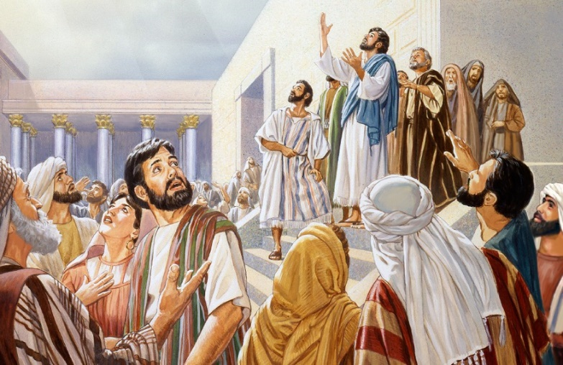

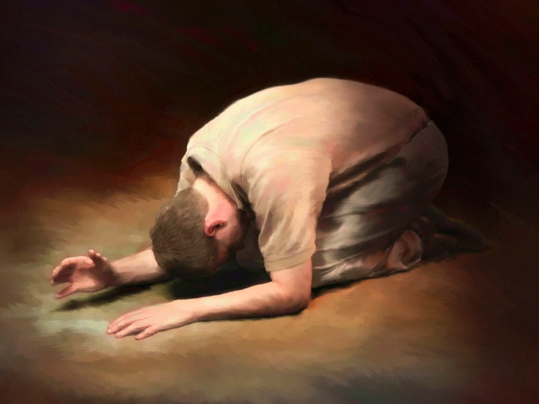







Adresându-se unor greci, Isus a rezumat astfel planul de mântuire pentru ei: „Adevărat vă spun, dacă un bob de grâu nu cade la pământ şi moare, rămâne singur. Dar dacă moare, aduce mult rod” (Ioan 12:24).
Deşi Isus se referea iniţial la moartea sa răscumpărătoare, aceste cuvinte se aplică perfect experienţei spirituale a fiecărui credincios.
Etapele seminţei:
Cade în pământ: Se umileşte.
Moare: Moare eul.
Aduce rod: Ascultă şi împlineşte.
Piedici în dezvoltare:
Autosuficienţa.
Înlocuitorii.

Slide 4

ETAPELE SEMINŢEI

Slide 5

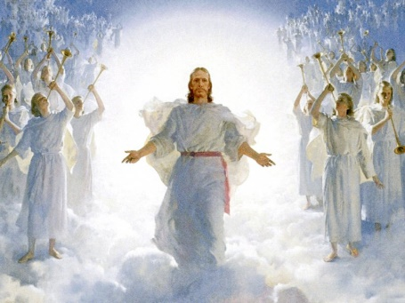
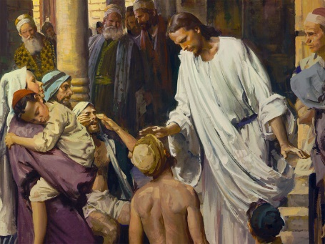
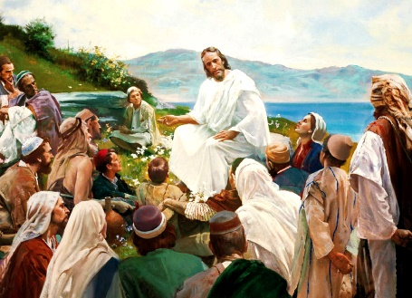
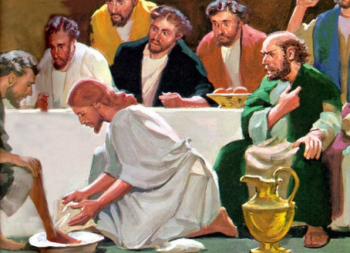
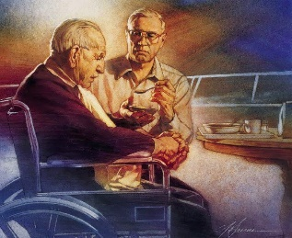
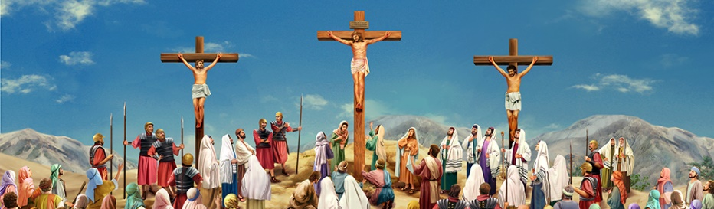
CADE ÎN PĂMÂNT: SE UMILEŞTE
„Să aveţi în voi gândul acesta, care era şi în Hristos Isus” (Filipeni 2:5)
Care este acest „gând” al lui Isus pe care Pavel ne invită să-l imităm?
Isus „S-a smerit” (Filipeni 2:8). El a renunţat la drepturile Sale de conducător al universului; a devenit slujitorul oamenilor; şi a murit pe cruce (Fil. 2:6-8).
Moartea lui răscumpărătoare a fost precedată de lepădare şi slujire. La ce sunt dispus să renunţ şi cât de dispus sunt să slujesc altora pentru a urma exemplul de smerenie al lui Isus?
De multe ori, actul de a mă umili şi de a renunţa la drepturile mele pentru iubirea celorlalţi implică supunere voluntară creuzetului.

Slide 6

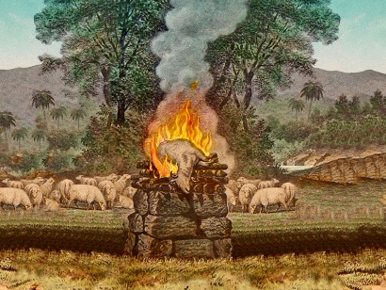
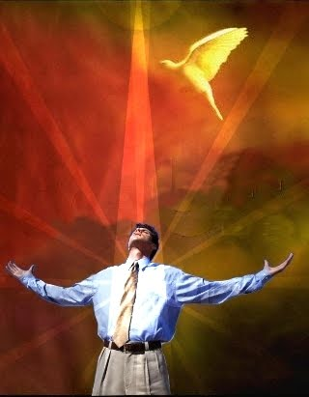
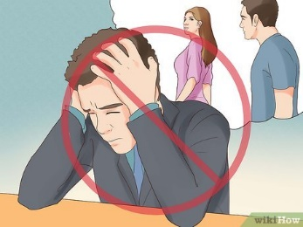
MOARE: MOARTEA EULUI
„Vă îndemn dar, fraţilor, pentru îndurarea lui Dumnezeu, să aduceţi trupurile voastre ca o jertfă vie, sfântă, plăcută lui Dumnezeu; aceasta va fi din partea voastră o slujbă duhovnicească.” (Romani 12:1)
Jertfa implică moartea animalului. Jertfa credinciosului implică moartea eului. Moartea gândurilor şi dorinţelor noastre păcătoase (Romani 8:13; Col. 3:5).
Ce vom primi când ne oferim „o jertfă vie, sfântă, plăcută lui Dumnezeu” (vezi Rom. 12:2)?
O minte reînnoită şi o cunoaştere experienţială a voinţei lui Dumnezeu pentru vieţile noastre.
Fiecare sacrificiu are un cost, un creuzet. Moartea pentru sine este dureroasă, dar esenţială pentru a avea o minte nouă; o minte care este capabilă să înţeleagă „lucrurile Duhului” (Romani 8:5).

Slide 7


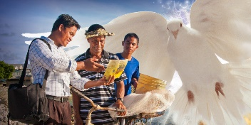
ADUCE ROD: ASCULTĂ ŞI ÎMPLINEŞTE
„Vorbeşte, căci robul Tău ascultă!” (1 Samuel 3:10)
În capitolele 2 şi 3 din 1 Samuel, există trei cazuri de oameni care au ascultat, dar care au reacţionat în moduri diferite.
Fiii lui Eli l-au auzit pe tatăl lor, dar nu l-au ascultat (1 Sam. 2:22-25)
Eli a auzit vocea profetului, dar a ascultat pe jumătate (1S. 2:27-36; 3:13)
Samuel a ascultat vocea lui Dumnezeu şi a împlinit (1S. 3:10-11, 15-19)
Când Duhul Sfânt ne vorbeşte, El aşteaptă un răspuns de la noi. Ascultându-i vocea, nu trebuie să o reducem la tăcere. Ne comunică voinţa lui Dumnezeu pentru noi. Răspunsul nostru trebuie să fie întotdeauna ascultarea.

Slide 8

PIEDICI ÎN DEZVOLTARE

Slide 9

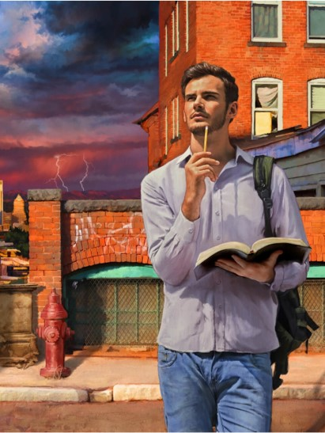
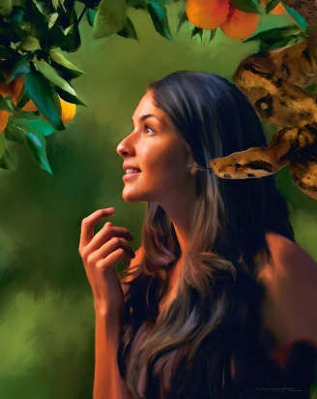
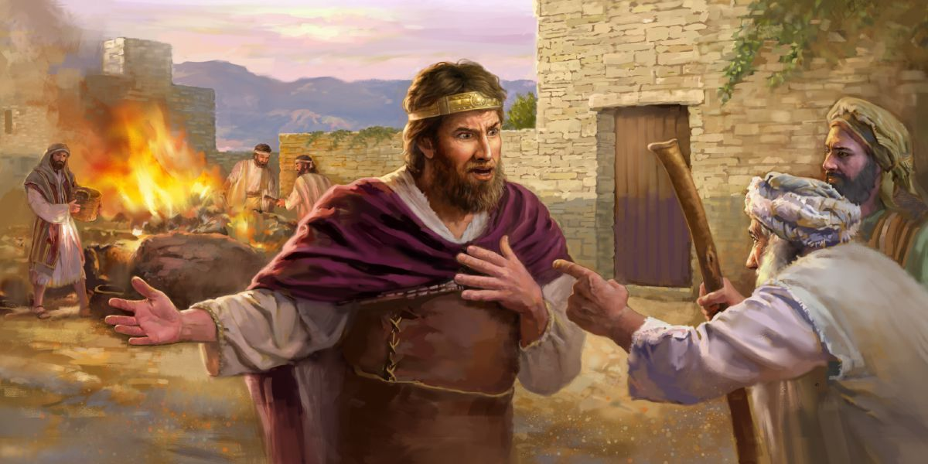
AUTOSUFICIENŢA
„Saul a răspuns: „Când am văzut că poporul se împrăştie[…] mi-am zis: ‘Filistenii se vor coborî împotriva mea […]. De aceea am îndrăznit să jertfesc eu arderea‑de‑tot.” (1 Samuel 13:11-12)
A lua decizii având încredere în propria noastră judecată, în loc să ne încredem în Cuvântul lui Dumnezeu, ne expune la tot felul de probleme.
Aşa a fost şi cu Eva (Geneza 3:6), cu consecinţe teribile. Să observăm cum a fost acest proces în cazul lui Saul (1 Sam. 13:11-12).
A observat („am văzut”)
A evaluat („mi-am zis”)
A acţionat („am îndrăznit”)
Deşi avea instrucţiuni clare de la Dumnezeu, Saul se temea (1S. 10:8; 13:8); a dat frâu liber sentimentelor; şi a conceput un plan de „îmbunătăţire” a celui propus de Dumnezeu. Încrederea în propria decizie i-a adus eşecul.

Slide 10

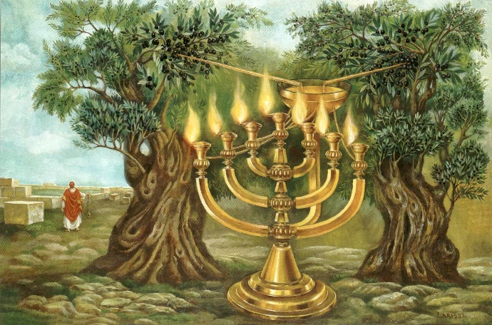
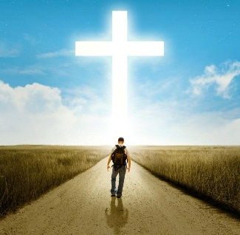
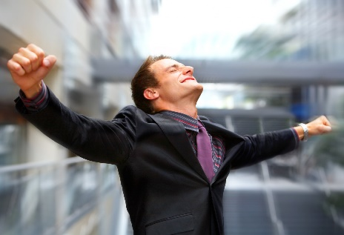
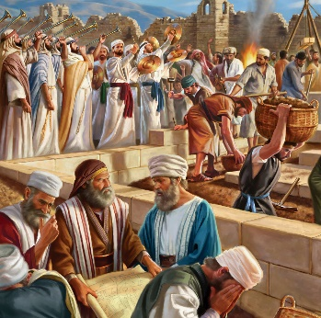
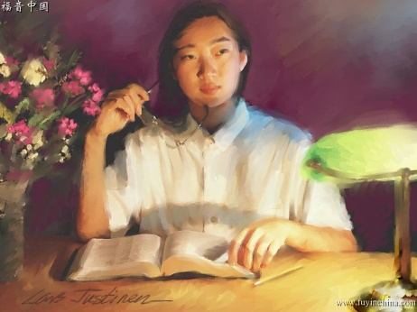
ÎNLOCUITORI
„Acesta este cuvântul Domnului către Zorobabel şi sună astfel: Lucrul acesta nu se va face nici prin putere, nici prin tărie, ci prin Duhul Meu’, zice Domnul oştirilor.”(Zah.4:6)
Când sămânţa cade şi moare, se confruntă cu diverse probleme înainte de a da roade (precum vremea nefavorabilă).
În plan spiritual, modul în care ne confruntăm cu aceste probleme ne va determina „rodul”. Singura cale sigură este să avem încredere în planul lui Dumnezeu.
Dar avem tendinţa să căutăm alţi înlocuitori: logica umană; experienţa noastră; negarea problemei; …
Când a reconstruit templul, Zorobabel s-a confruntat cu probleme serioase în realizarea lucrării. La fel ca şi pe el, Dumnezeu ne încurajează să nu avem încredere în noi înşine, ci în Cuvântul lui Dumnezeu şi în puterea Duhului Sfânt (Zah. 4:6-9).

Slide 11
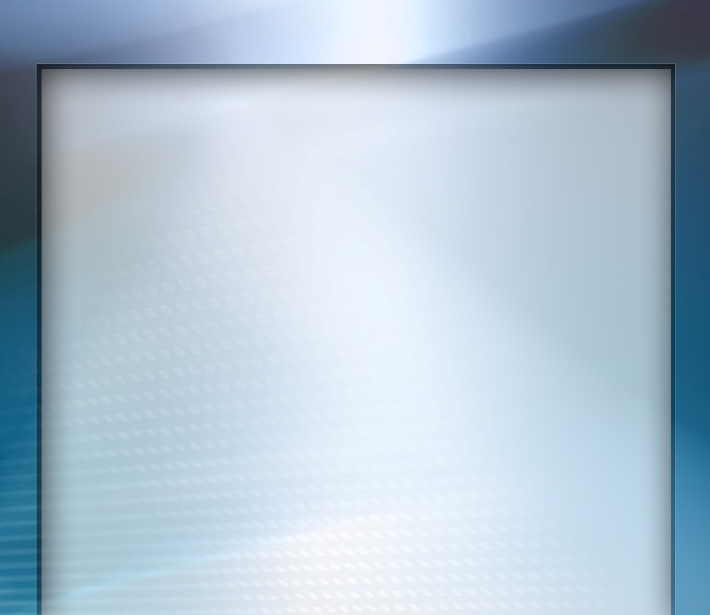
E. G. W. (Ridică-ţi ochii, 12 septembrie)
„Este vital să înţelegem cât de imperativ este să ne moară eul. Răstignirea lui va plasa sufletele într-o poziţie avantajoasă. Îi îndemn pe toţi cei care mărturisesc a fi creştini să-şi omoare eul, astfel încât să poată stârni viaţă nouă prin puterea Duhului Sfânt. Duşmanul cel mai puternic lucrează cu toată amăgirea nedreptăţii asupra celor pierduţi. Avem nevoie zilnic de puterea convertitoare a lui Dumnezeu, altfel nu vom putea să călcăm pe urmele lui Hristos. Atâta timp cât mintea este luminată cu privire la puritate şi sfinţire şi inima răspunde la eforturile Duhului Sfânt, rezultatul va fi convertirea zilnică.”

